Slide 1
CA PPM for Strategic Planning and Execution
Please print only when necessary to avoid needless waste of paper and toner.
Suporte à Execução Estratégica Alexandre Assis, PMP®
Janeiro/2015

Slide 2
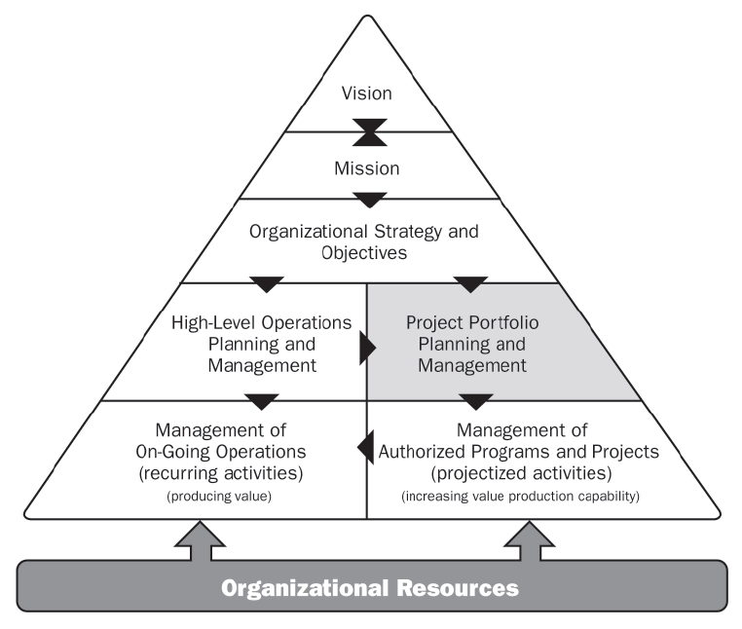
Expandindo as capacidades do CA PPM
Funcionalidades “Core” do CA PPM
Funcionalidades Adicionais do CA PPM for Strategic Planning and Execution
Source: Project Management Institute, The Standard for Portfolio Management, second edition.
Notes:
O CA PPM for Strategic Planning and Execution tem como objetivo expander as capacidades “padrão” do CA PPM na direção do Planejamento Estratégico e do Monitoramento de Resultados atrelados ao Portfólio de Investimentos da Empresa

Slide 3
CA PPM para Execução Estratégica
Visão geral do suporte à Execução Estratégica com o CA PPM
Um Plano Estratégico só tem sentido quando ele está diretamente ligado à tomada de decisões sobre os recursos e investimentos que irão viabilizar a entrega de Resultados concretos através de uma Execução efetiva e eficiente.
Visando este constante ciclo de retroalimentação entre Planejamento e Execução foi que criamos o acelerador de serviços “CA PPM para Execução Estratégica”.
O CA PPM, por ser flexível e configurável, permite que seus processos de Planejamento Estratégico sejam refletidos dentro da solução e portanto diretamente relacionados às ferramentas de gestão de portfolios, investimentos e recursos. Assim, podemos avaliá-los sob a ótica dos objetivos, iniciativas e indicadores estratégicos definidos pela organização.
Notes:
Hoje em dia a maior parte das empresas já trabalha com alguma forma de planejamento estratégico, com diferentes graus de maturidade, detalhamento, precisão; muitos de nossos clients buscam em uma solução de PPM um mecanismo para “fazer as coisas certas” – ou seja – selecionar os investimentos nos quais devemos apostar para conseguir entregar os resultados esperados. No entanto, uma das maiores dificuldades encontradas por nossos clientes é justamente realizar a ligação entre estes dois mundos – ou seja – responder às perguntas:
As coisas que estou fazendo são as melhores para viabilizar as estratégias e obter os resultados que espero de meu plano estratégico?
A forma como estamos entregando os projetos estratégicos está gerando algum impacto – positivo ou negativo – nos resultados obtidos?
Preciso corrigir alguma coisa na execução?
Quanto já consegui atingir de minhas metas – e qual a tendência? Quando chegaremos ao resultado esperado?

Slide 4
CA PPM para Execução Estratégica
Implementando um Processo de Planejamento Estratégico Contínuo
O Plano Estratégico direciona o Orçamento de Investimentos e define métricas para posterior uso na seleção dos Investimentos a serem executados.
O Orçamento de Investimentos dá origem aos Portfólios, que aplicam os critérios de seleção e priorização para definir os Programas e Projetos a serem executados – dada a capacidade de execução (recursos financeiros e humanos).
A Execução é monitorada pois o andamento dos Programas e Projetos indica a tendência de sucesso no atingimento dos objetivos; isso permite a rápida correção do direcionamento quando necessário;
Os indicadores alimentam o plano estratégico com medições comparadas com as metas estabelecidas para verificação dos resultados finais obtidos
Plano Estratégico
Indicadores Bottom-Up
Orçamento Top-Down
Execução
Portfólios de Iniciativas
Seleção de Projetos e Programas
Resultados
Atingidos
Investimento
Global
Health-Check
Métricas de Seleção
Medições
Planejamento
Estratégico
Contínuo
Capacidade
de Execução
(CAPEX e HeadCount)
Consumo de Recursos
Seleção Baseada em Critérios e Restrições com Métricas Objetivas
Notes:
Nossa sugestão é implementar um Processo Contínuo de Planejamento e Execução Estratégica. O Plano Estratégico lista em diferentes níveis os objetivos estratégicos da empresa. Ele também define as métricas que permitem calcular o alinhamento a cada um destes objetivos estratégicos. Do Plano Estratégico começamos a realizar a distribuição de verba e head-count através do processo de Planejamento Top-Down. O Orçamento Top-Down dá origem aos Portfólios de Iniciativas, que juntam a Capacidade recebida de Headcount e CAPEX com as Métricas que permitem o alinhamento, produzindo um Portfólio Ideal de Projetos e Programas selecionados para entregar o melhor resultado em relação às estratégicas definidas. A execução detalhada destes projetos e programas precisa ser monitorada constantemente – pois serve como um “health-check” estratégico. Isso, porque os programas e projetos são o mecanismo pelo qual conseguimos entregar resultados. Se tenho um número X de projetos suportando um determinado objetivo estratégico – e se estes X projetos estão com risco alto, problemas de execução, atrasos, estouros de orçamento e prazo, escopo indefinido – o que isso quer dizer em relação à estratégia? Conseguiremos ao final destes projetos entregar os resultados esperados? Neste momento, o Planejador consegue, com antecipação, conhecer os impactos e agir como facilitador para garantir o sucesso dos projetos e portanto o sucesso das estratégias associadas.
Mas como saber que estamos atingindo os resultados esperados? A única forma é medir. Assim, definimos Indicadores e estabelecemos Metas para estes indicadores; Ao longo do tempo vamos medindo os indicadores para analisar a tendência de entrega – e para que possamos corrigir os rumos se/quando necessário.

Slide 5
CA PPM para Execução Estratégica
Visão geral do suporte à Execução Estratégica com o CA PPM
A seguir, apresentamos algumas ilustrações extraídas do CA PPM, que foi configurado para disponibilizar funcionalidades específicas para o planejamento e acompanhamento da Execução Estratégica.
Nota: As funcionalidades que você verá a seguir não são parte integrante das funcionalidades “Core” do CA PPM mas podem ser implementadas através de componentes configurados e customizados. Ajustes para aderência ao processo real da organização podem e devem ser realizados através da contratação de serviços especializados com CA Services ou com um de nossos Parceiros Qualificados.
Notes:
O que você vai ver a seguir é uma ideia de um conjunto de funcionalidades que poderiam ser implementadas para expander as funcionalidades “padrão” do CA PPM para permitir que o processo de definição e acompanhamento estratégico possam caminhar lado a lado com os processos de PPM. Estas funcionalidades não são parte integrante do CA PPM, mas podem ser implementadas por nossa equipe de Serviços e nossos parceiros qualificados.

Slide 6
CA PPM para Execução Estratégica
O ciclo completo em quarto grandes blocos
Mapas Estratégicos
Planejamento Top-Down
Avaliação de Investimentos
Revisão
De Estratégias
Notes:
Para facilitar o entendimento, estamos apresentando as funcionalidades em quarto grandes blocos:
Mapas Estratégicos contendo itens e Indicadores relacionados
Planejamento Top-Down para distribuição de Verba e Headcount
Avaliação de Investimentos para Seleção e Priorização
Acompanhamento ou Revisão das Estratégias

Slide 7
CA PPM para Execução Estratégica
Criação do Mapa Estratégico e da Estrutura de Indicadores
Características
Árvore Multi-Nível de Itens Estratégicos (Temas, Metas, Objetivos, Iniciativas, etc) relacionados às Perspectivas Estratégicas;
Indicadores para acompanhar os resultados das estratégias;
Visualização Gráfica do Mapa Estratégico e da Estrutura de Indicadores.
Premissas para a Implementação
Plano Estratégico listando os Objetivos Estratégicos
Indicadores identificados – e relacionados entre si e aos Objetivos Estratégicos
Existem Investimentos Propostos e Em Andamento para suportar seus Objetivos Estratégicos

Slide 8
CA PPM para Execução Estratégica
Planejamento Top-Down
Características
Distribuição Top-Down de Benefícios Esperados, ETIs (FTEs) e Verbas
Roll-up dos valores Alocados aos Itens Estratégicos e Comprometidos com Investimentos
Geração Automática dos Portfólios de Seleção e Acompanhamento de Investimentos
Premissas para a Implementação
Um Processo de Orçamentação Estratégica que defina valores de alto nível a distribuir
Uma regra de alocação (ou assumimos que os pesos dos Itens serão adotados)
Um grupo de Portfólios (e os Itens Estratégicos com os quais eles se relacionam)
Definição do Item (Objetivo Estratégico) que financia cada Investimento Estratégico

Slide 9
CA PPM para Execução Estratégica
Avaliação de Investimentos para a Seleção
Características
Métricas para avaliar os Investimentos em relação à Estratégia de forma objetiva;
Escala normalizada para minimizar a subjetividade do processo;
Ciclo de Avaliação gera o “Score” dos Investimentos em relação às Métricas;
O “Score” alimenta o Portfólio para a seleção e priorização dos investimentos
Premissas para a Implementação
Existe um processo de Avaliação Periódica do valor gerado pelos Investimentos
Os Investimentos estratégicos possuem um “Estudo de Valor” com métricas definidas
As métricas usadas nos “Estudos de Valor” relacionam-se com Objetivos Estratégicos

Slide 10
CA PPM para Execução Estratégica
Acompanhamento Estratégico
Características
Acompanhamento de Status dos Itens Estratégicos
Acompanhamento da Evolução dos Indicadores Estratégicos
Visualização Gráfica do Mapa Estratégico e da Hierarquia de Indicadores
Impacto dos Projetos sobre a Estratégia (Health Check)
Roadmap de Entrega de Resultados Estratégicos.
Premissas para a Implementação
Uso das funcionalidades descritas anteriormente

Slide 11
Criando o Mapa Estratégico e a Estrutura de Indicadores

Slide 12
CA PPM para Execução Estratégica
O ciclo completo em quarto grandes blocos
A Criação do Mapa Estratégico e da Estrutura de Indicadores
Árvore Multi-Nível de Itens Estratégicos (Temas, Metas, Objetivos, Iniciativas, etc) relacionados às Perspectivas Estratégicas;
Indicadores para acompanhar os resultados das estratégias;
Visualização Gráfica do Mapa Estratégico e da Estrutura de Indicadores.

Slide 13
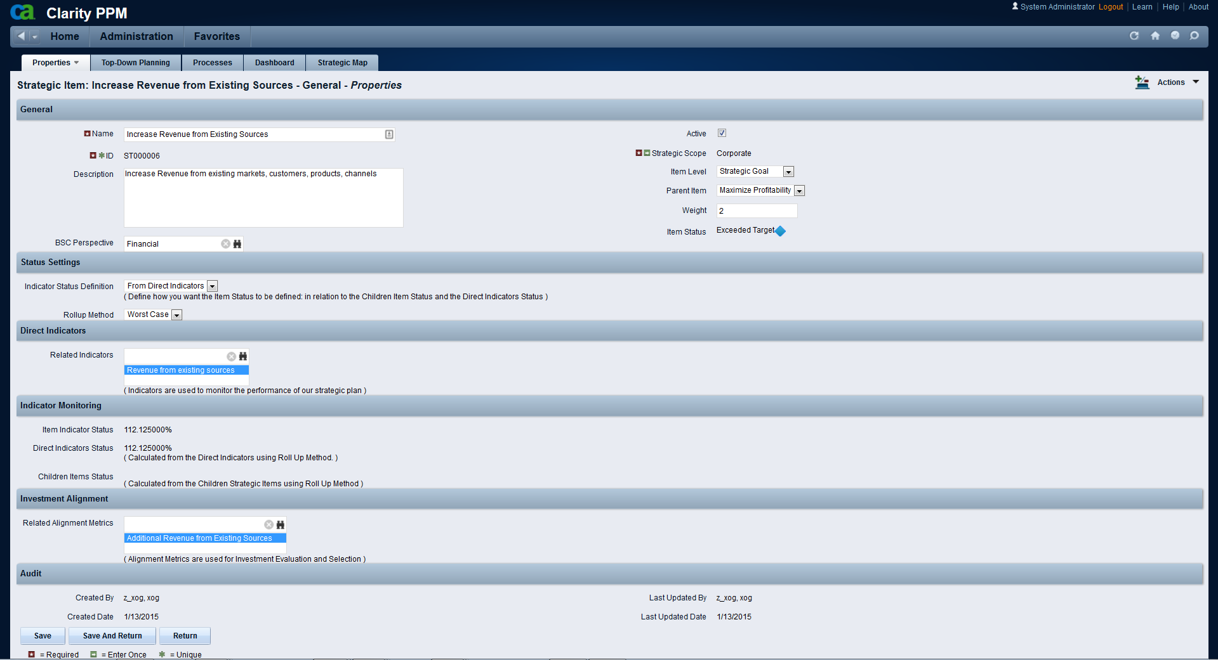
Criando o Mapa Estratégico
Item Estratégico cadastrado (Objetivo Estratégico)
Avaliação Multi-dimensional: Estratégia Corporativa, da Unidade de Negócios, Departamental, etc
Perspectiva BSC (Financeira, Cliente, etc.)
Status do Item
Configuração de como o Status do Item é Calculado
Indicadores relacionados a este Item Estratégico de forma Direta
Monitoramento dos Indicadores
% de Atingimento do Item, dos Indicadores Diretos e dos Itens Filhos
Métricas usadas para avaliar o Alinhamento Estratégico de Investimentos
(Ideias, Projetos, Programas …)

Slide 14
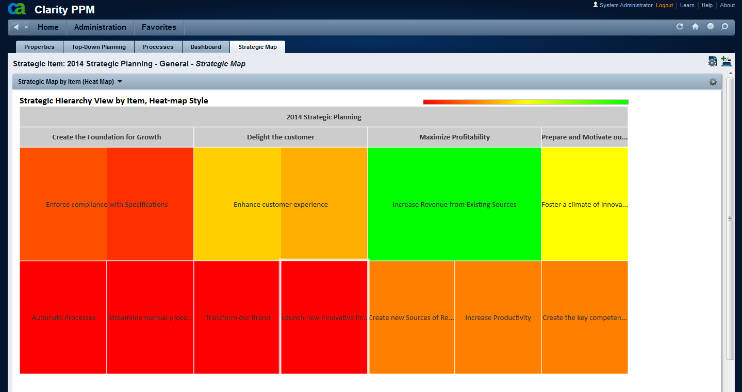
Criando o Mapa Estratégico
Mapa Estratégico

Slide 15
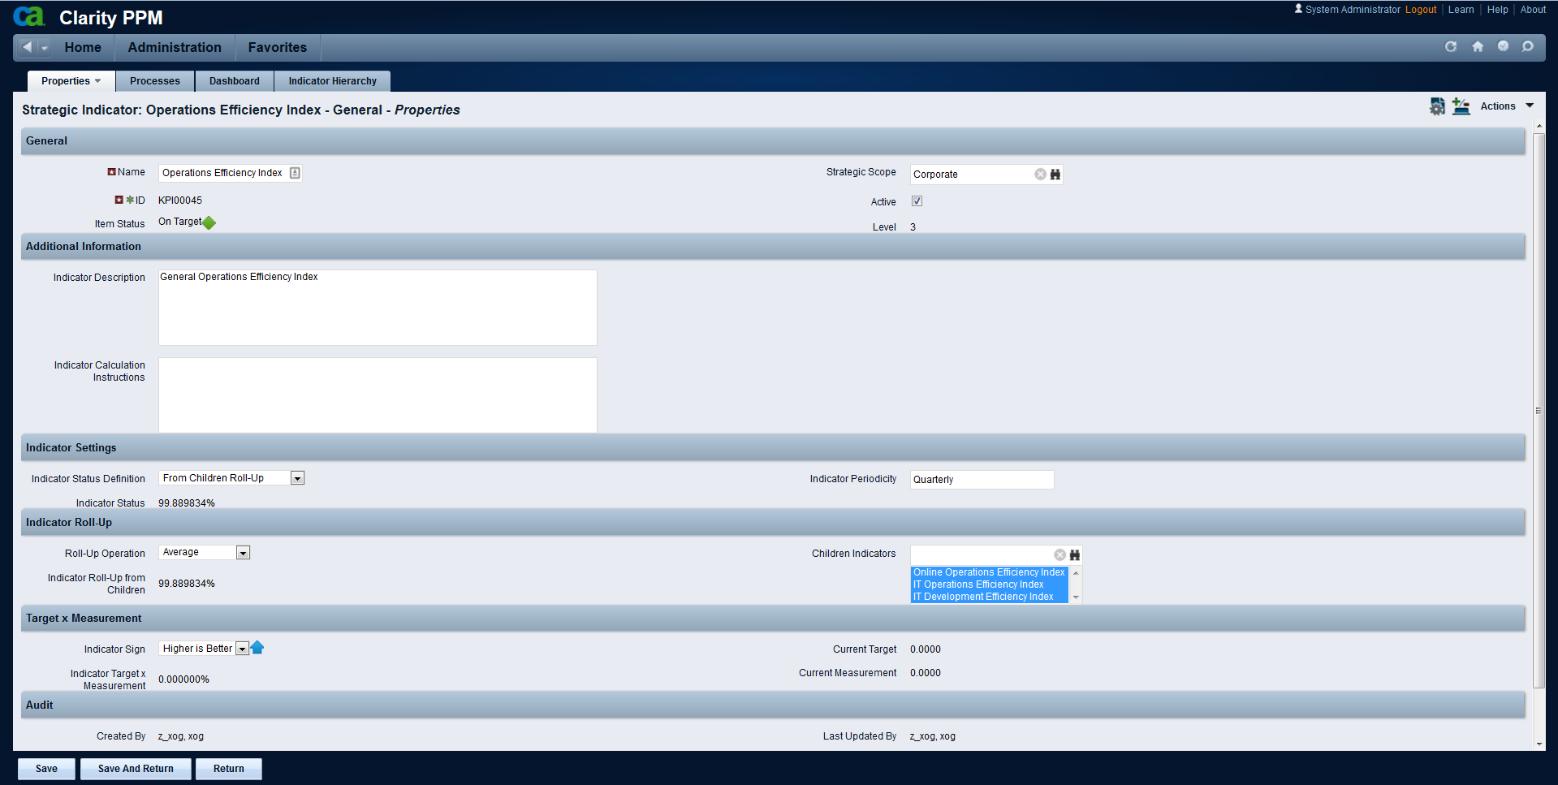
Criando a Estrutura de Indicadores
Status atual de atingimento deste Indicador
Os Indicadores são usados para o Acompanhamento Estratégico; eles nos ajudam a saber se nossos Objetivos Estratégicos estão sendo cumpridos, através da comparação de Alvos (“Targets”) e Medições (“Measurements”)
Configuração do Indicador – define como o Status Final deve ser calculado
Indicadores “Filhos”
Indicador de Atingimento Indireto (acumulação do staus de atingimento dos Indicadores Filhos)
Comparação da Última Medição com a Próxima Meta para este Indicador

Slide 16
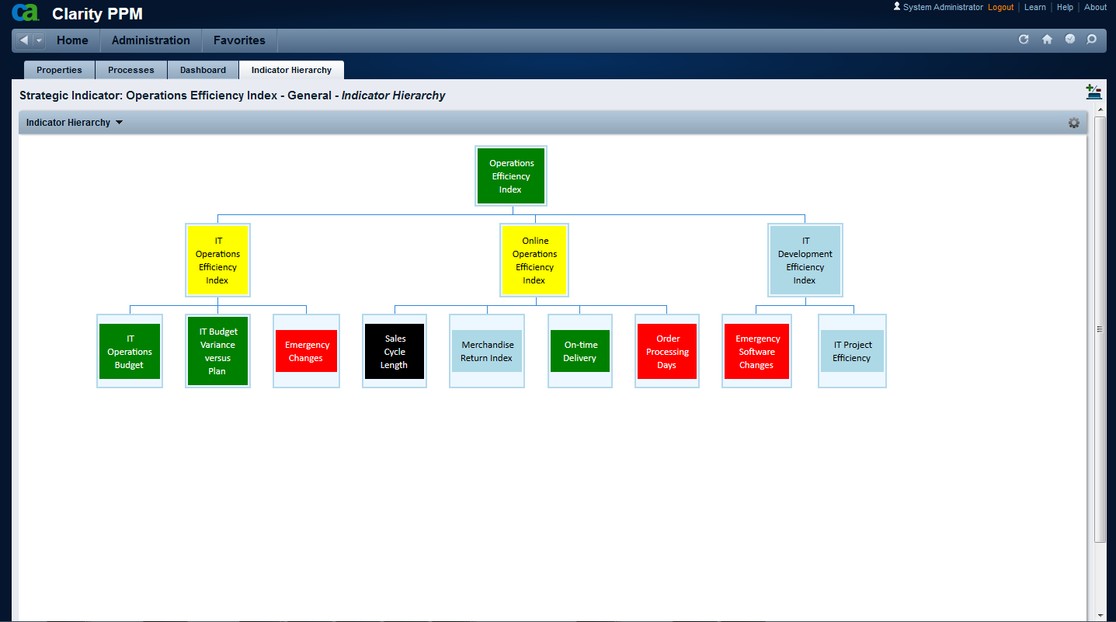
Criando a Estrutura de Indicadores
Hierarquia de Indicadores

Slide 17
Planejamento Top-Down

Slide 18
CA PPM para Execução Estratégica
O ciclo completo em quarto grandes blocos
Planejamento Top-Down
Distribuição Top-Down de Benefícios Esperados, ETIs (FTEs) e Verbas
Roll-up das Verbas, ETIs (FTEs) e Benefícios Alocados aos Itens Estratégicos e Comprometidos com Investimentos Planejdos
Geração Automática dos Portfólios de Seleção e Acompanhamento de Investimentos

Slide 19
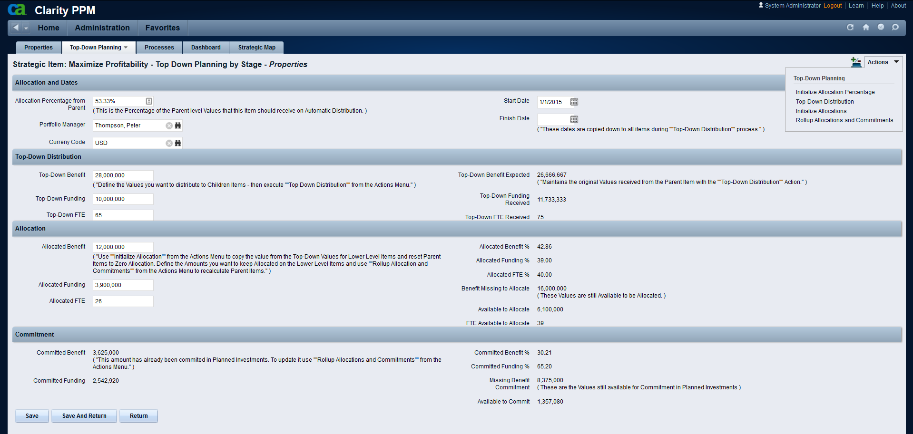
Planejamento Top-Down
Definição de Valores e Execução de Ações Automatizadas
Distribuição Top-Down
Alocação Efetiva
Ações para auxiliar na Automação da Distribuição Top-Down e Acumulação (Roll-Up) de Valores
Valor Comprometido

Slide 20
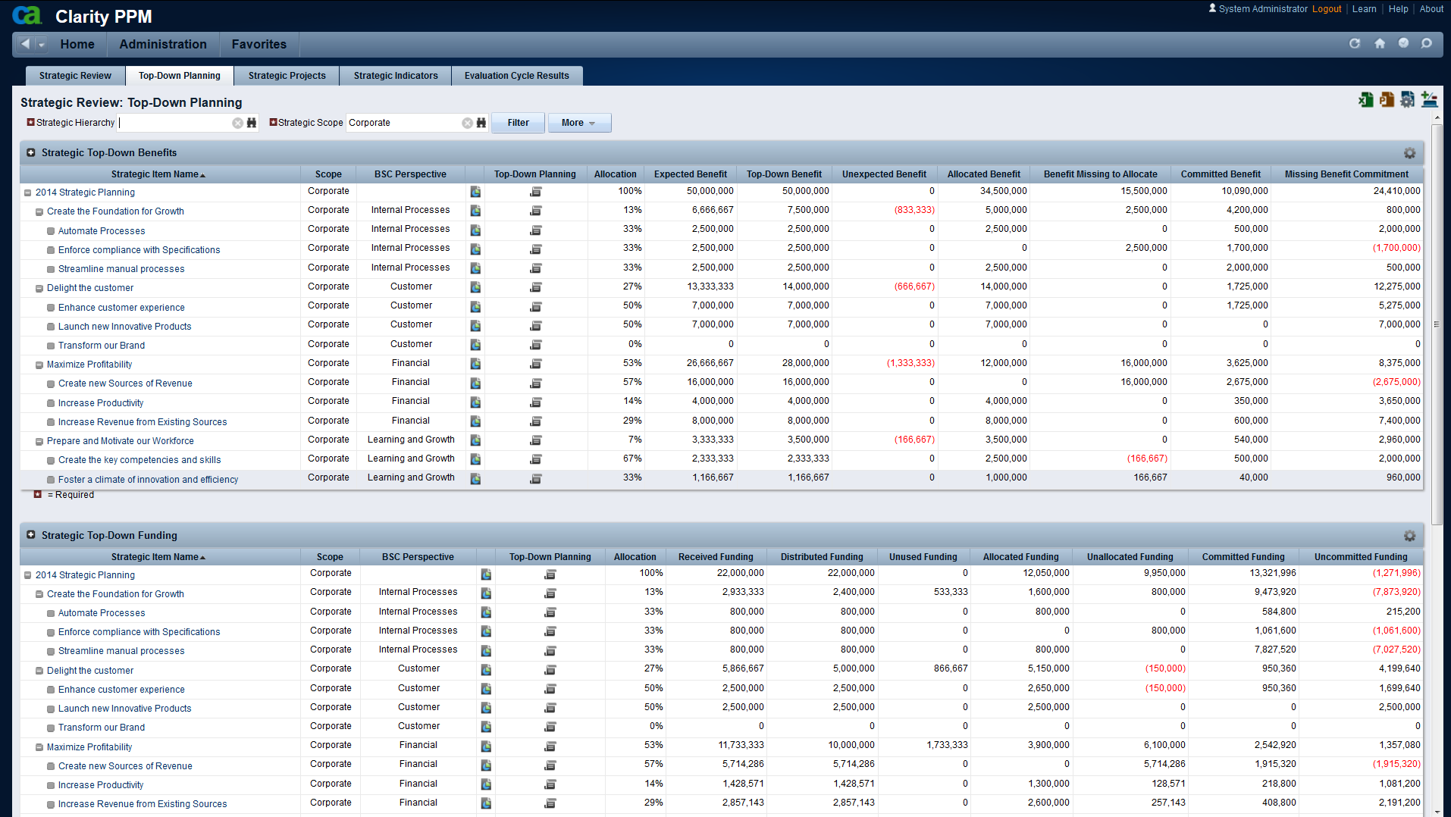
Planejamento Top-Down
Visualização Hierárquica – Benefícios e Verba
Distribuição Top-Down E Saldo
Valores Alocados E Saldo
Comprometido
E Saldo
Benefícios Esperados
Verba

Slide 21
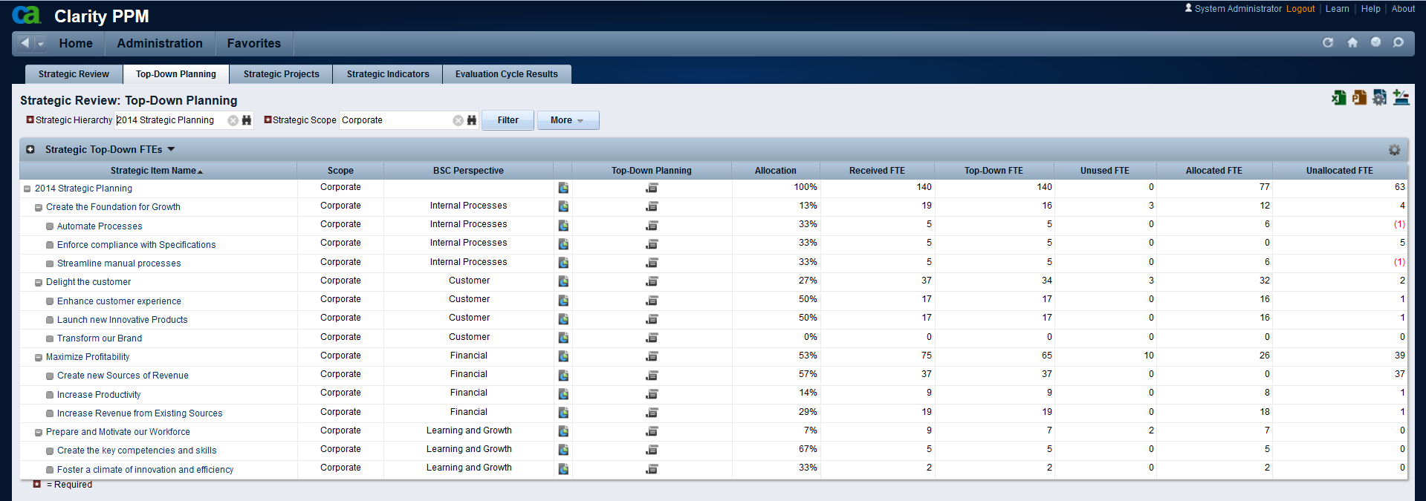
Planejamento Top-Down
Visualização Hierárquica – Plano de Headcount (FTEs ou ETIs)
Distribuição Top-Down E Saldo
Valores Alocados E Saldo
Plano de HeadCount (ETIs ou FTEs)

Slide 22
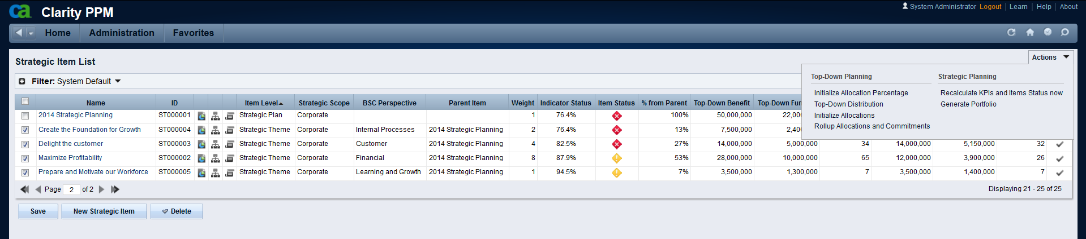
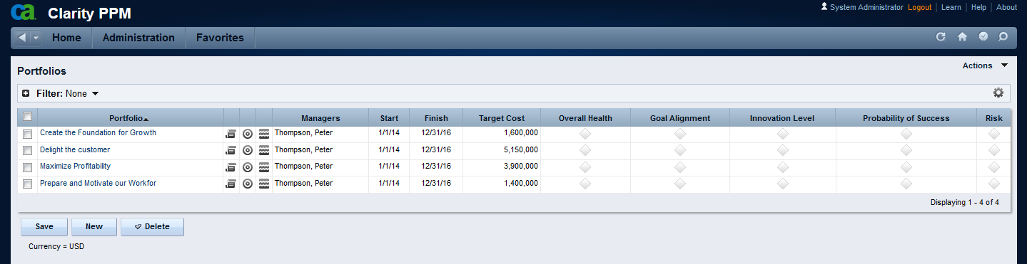
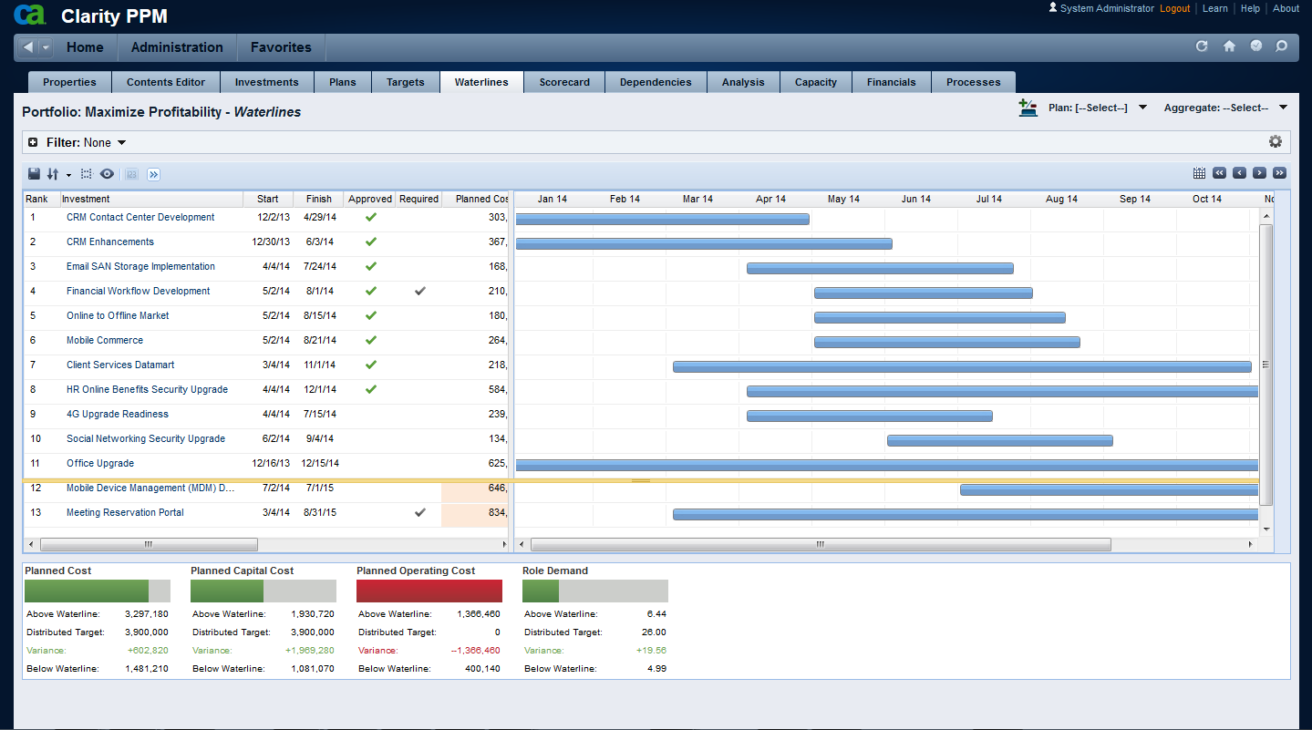
Planejamento Top-Down
Geração Automática de Portfólios
Geração Automática de Portfólios

Slide 23
Avaliação de Investimentos para a Seleção

Slide 24
CA PPM para Execução Estratégica
O ciclo completo em quarto grandes blocos
Avaliação de Investimentos para a Seleção
Métricas para avaliar os Investimentos à luz dos objetivos estratégicos de forma objetiva;
Escala normalizada para minimizar a subjetividade do processo;
Ciclo de Avaliação Estratégica calcula o “Score” de alinhamento dos Investimentos em relação às Métricas;
O “Score” de alinhamento alimenta o Portfólio permitindo a seleção dos investimentos com o melhor alinhamento estratégico

Slide 25
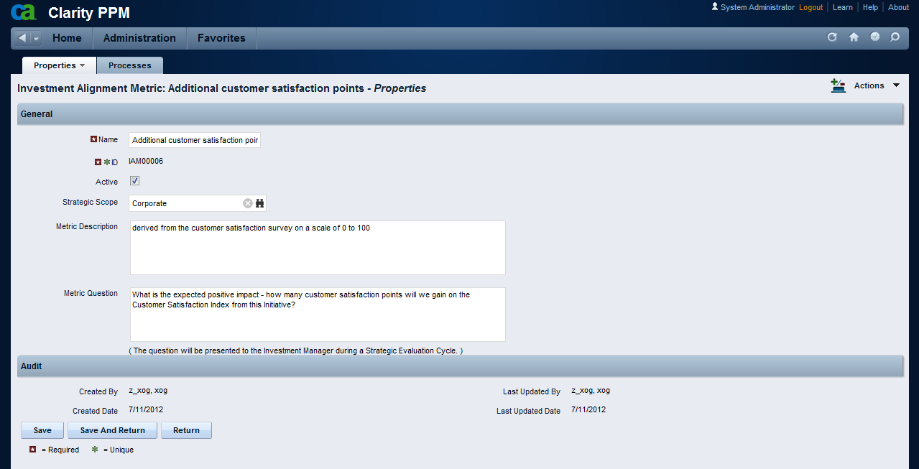
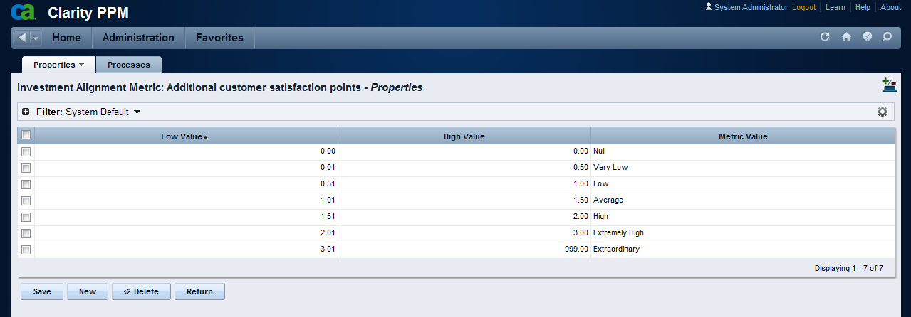
Avaliação de Investimentos para Seleção
Métricas de Alinhamento de Investimentos
As Métricas de Alinhamento são usadas na Avaliação das Ideias, Projetos e Programas quanto a sua Aderência aos Itens (Objetivos) Estratégicos.
Escala Normalizada: as métricas quantitativas (dias, dinheiro, produtos, horas, etc) são normalizadas em uma escala qualitativa de 0 (nulo) a 100 (extraordinário), permitindo posterior comparação – ajudando a eliminar a subjetividade do processo de avaliação

Slide 26
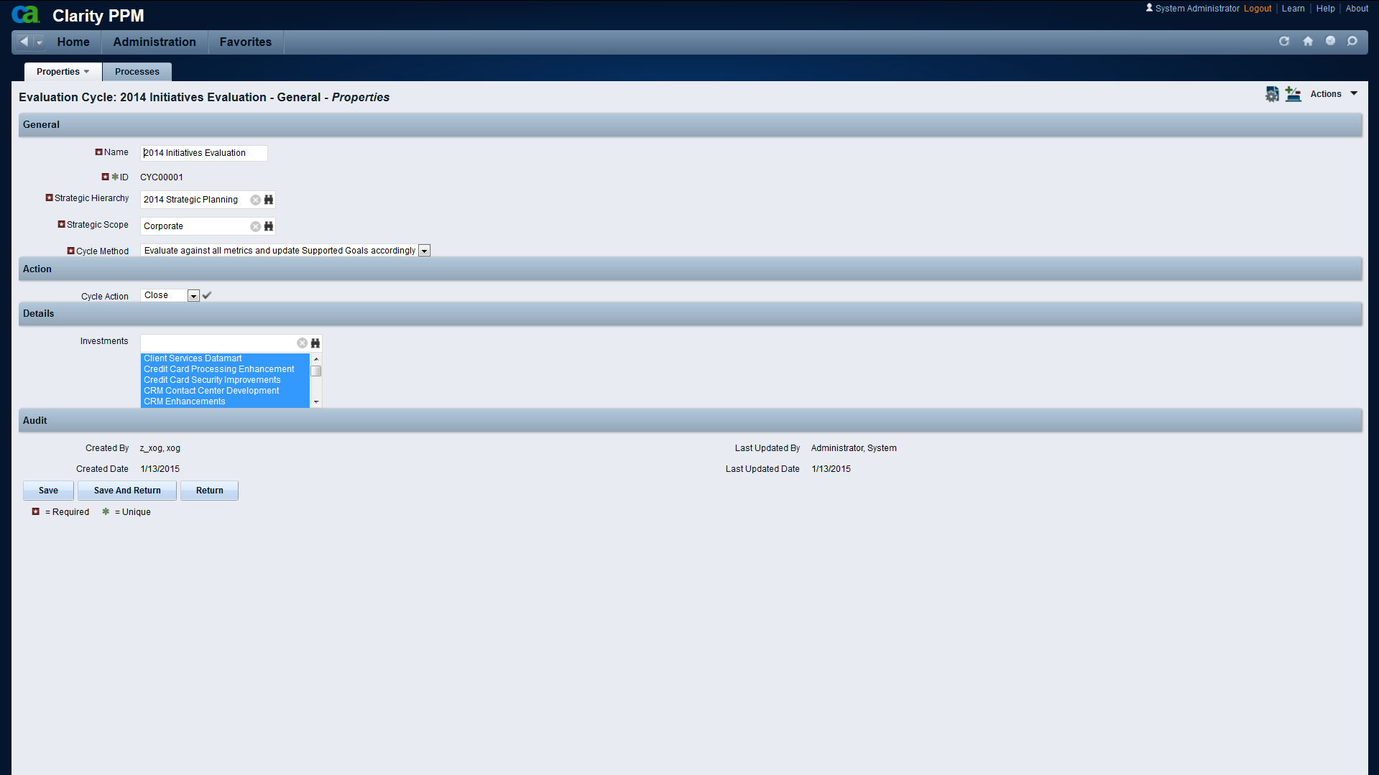
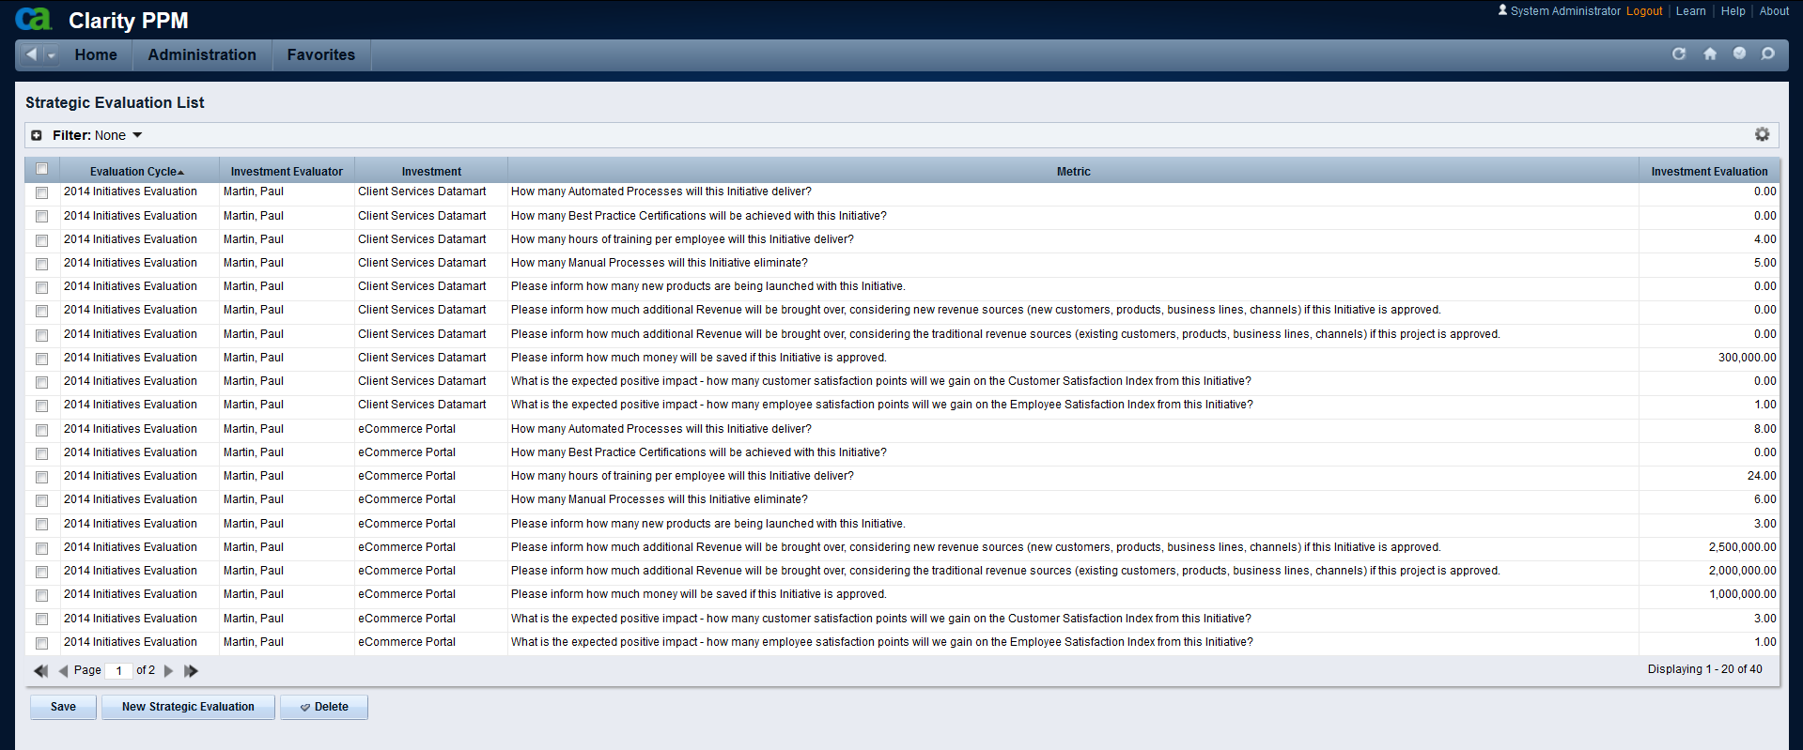
Avaliação de Investimentos para Seleção
Ciclo de Avaliação Estratégica
O relacionamento dos Investimentos com os Objetivos Estratégicos pode ser Manualmente determinado pelo usuário ou Automaticamente inferido pelo sistema – baseado nas respostas para o questionário de métricas
O “owner” do investimento recebe um questionário e deve informar em quanto seu projeto irá contribuir para cada métrica.
Quais Investimentos (Ideias, Projetos, Programas) serão avalidos neste Ciclo de Avaliação Estratégica?

Slide 27
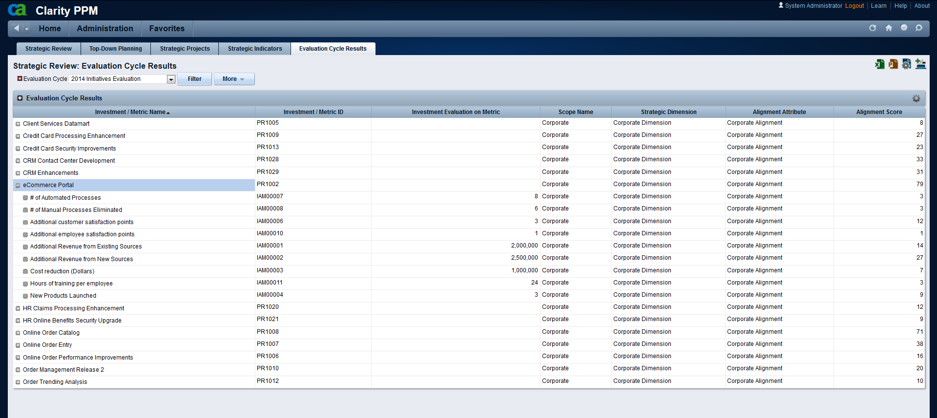
Avaliação de Investimentos para Seleção
Resultado da Avaliação Estratégica
Investimentos (Ideias, Projetos, Programas) que foram Avaliados nesse Ciclo estratégico
Pontuação de Alinhamento Estratégico calculada para os Investimentos
O investimento pode ser avaliado em múltiplas Dimensões, para gerar uma pontuação “Composta”. Ex: Alinhamento Corporativo e Alinhamento Departamental
Detalhamento das Respostas e Resultado para cada Métrica

Slide 28
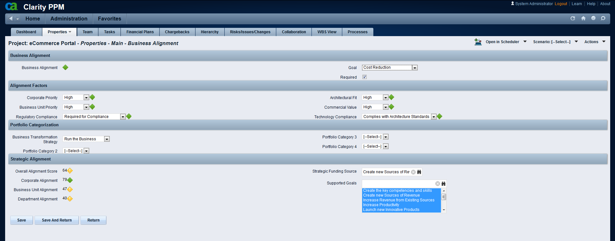
Avaliação de Investimentos para Seleção
Resultado da Avaliação Estratégica
Pontuação obtida por um Projeto após os ciclos de Avaliação Estratégica
Avaliação Multi-dimensional: Estratégia Corporativa, Estratégia da Unidade de Negócios, Estratégia Departamental, totalmente configurável
Um dos Objetivos Estratégicos será a Fonte Principal de Financiamento Estratégico
Objetivos Estratégicos suportados por este Projeto.
Podem ser inferidos Automaticamente ou definidos Manualmente

Slide 29
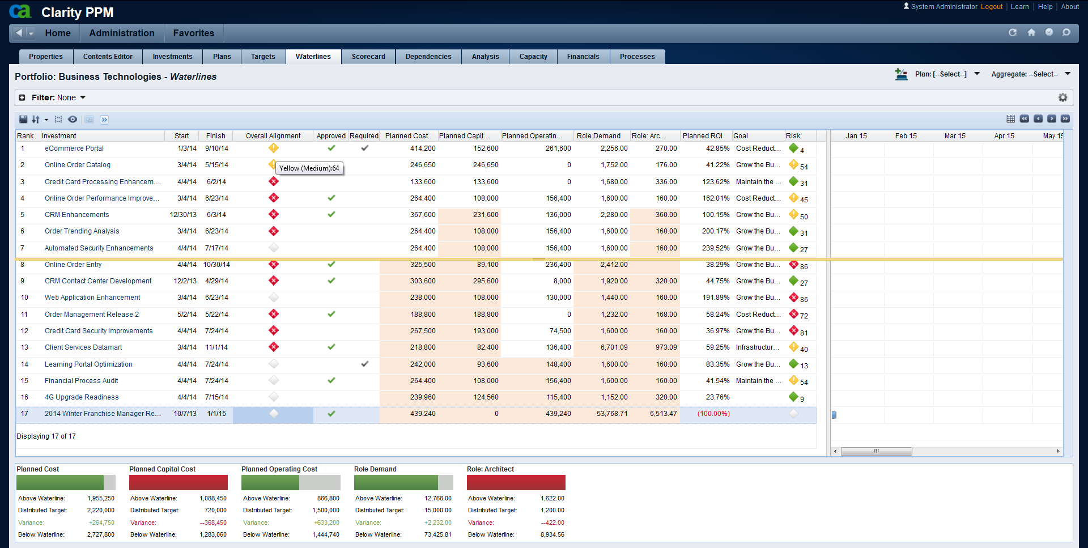
Avaliação de Investimentos para Seleção
Resultado da Avaliação disponível no Portfólio para Análise Comparativa
A pontuação de Alinhamento Estratégico que foi calculada é usada para a priorização dos Investimentos (Ideias, Projetos, Programas) mais importantes estrategicamente para auxiliar na Seleção

Slide 30
Acompanhamento Estratégico

Slide 31
CA PPM para Execução Estratégica
O ciclo completo em quarto grandes blocos
Acompanhamento Estratégico
Acompanhamento de Status dos Itens Estratégicos
Acompanhamento da Evolução dos Indicadores Estratégicos
Visualização Gráfica do Mapa Estratégico e da Hierarquia de Indicadores
Impacto dos Projetos sobre a Estratégia (Health Check)
Roadmap de Entrega de Resultados Estratégicos.

Slide 32
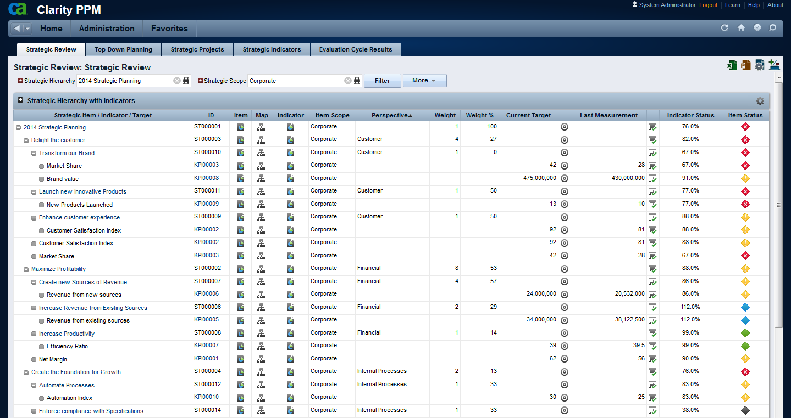
Acompanhamento de Itens Estratégicos
Revisão Estratégica Multi-Escopo, Multi-Nível
Com Indicadores
Alinhamento às Perspectivas do BSC
Metas e Medições correntes
Drill-Down para Metas e Medições no Tempo
Hierarquia Estratégica com Itens e Indicadores
Atingimento e Status dos Itens - Acumulado

Slide 33
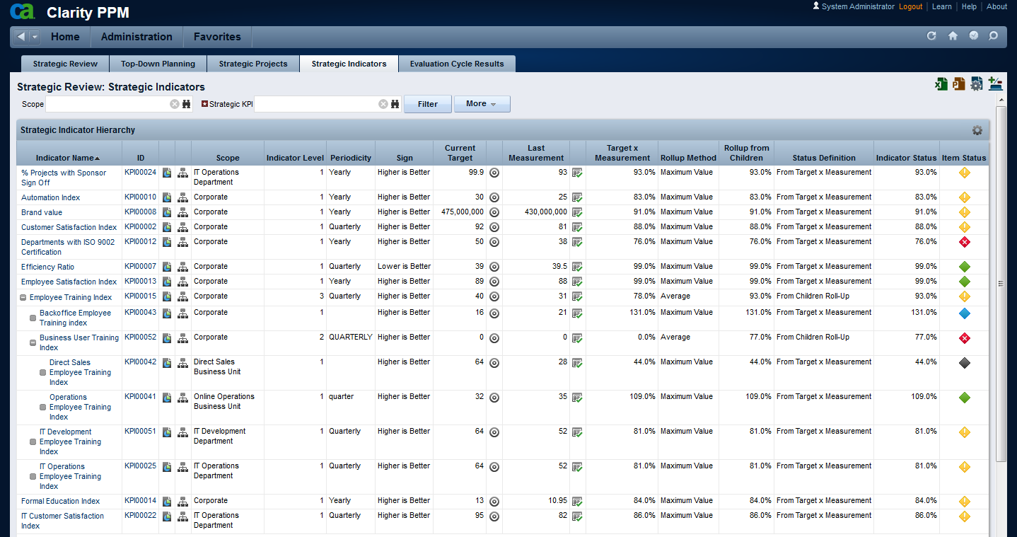
Acompanhamento de Indicadores
Hierarquia de Indicadores Estratégicos
Hierarquia de Indicadores
Metas e Medições correntes
Drill-Down para Metas e Medições no Tempo
Atingimento e Status dos Indicadores - Acumulado

Slide 34
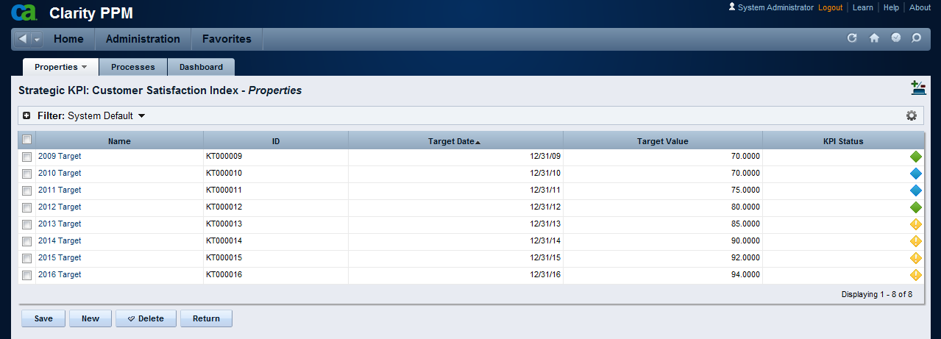
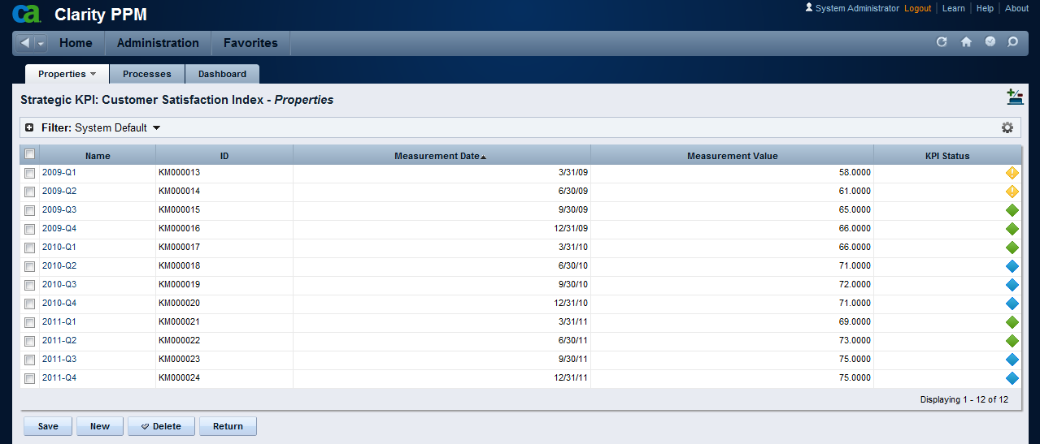
Acompanhamento de Indicadores
Metas definidas para este Indicador por período
Medições efetuadas para este Indicador a cada período

Slide 35
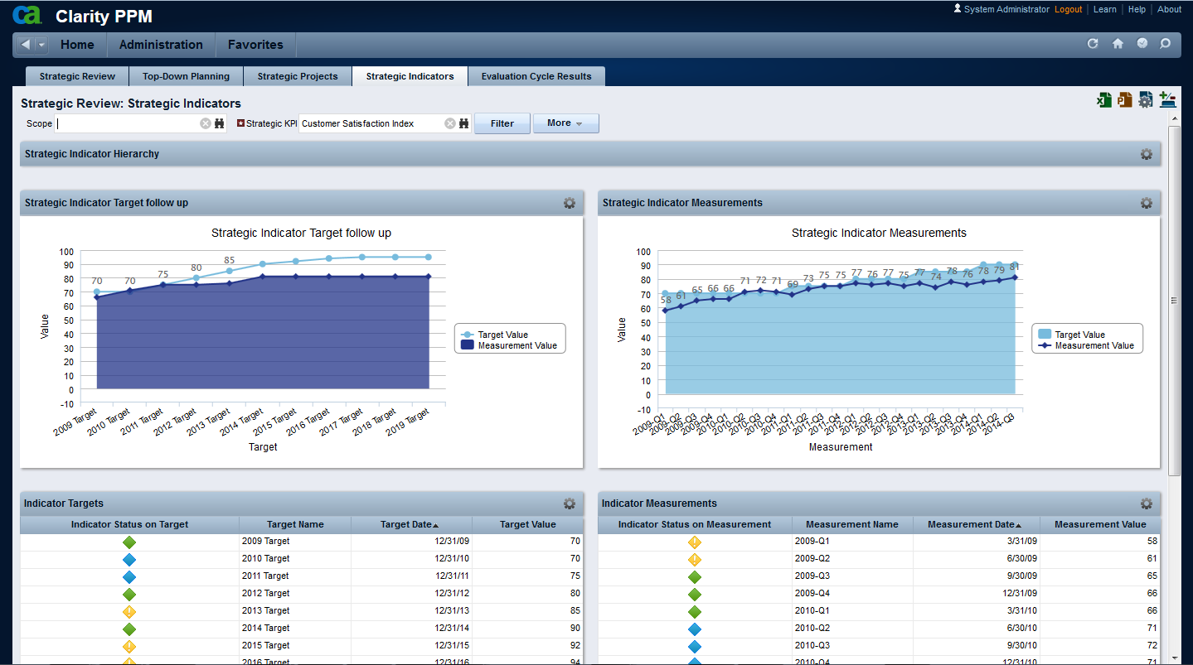
Evolução de Indicadores
Medição x Meta atual de cada período
Meta x Medição Final do período

Slide 36
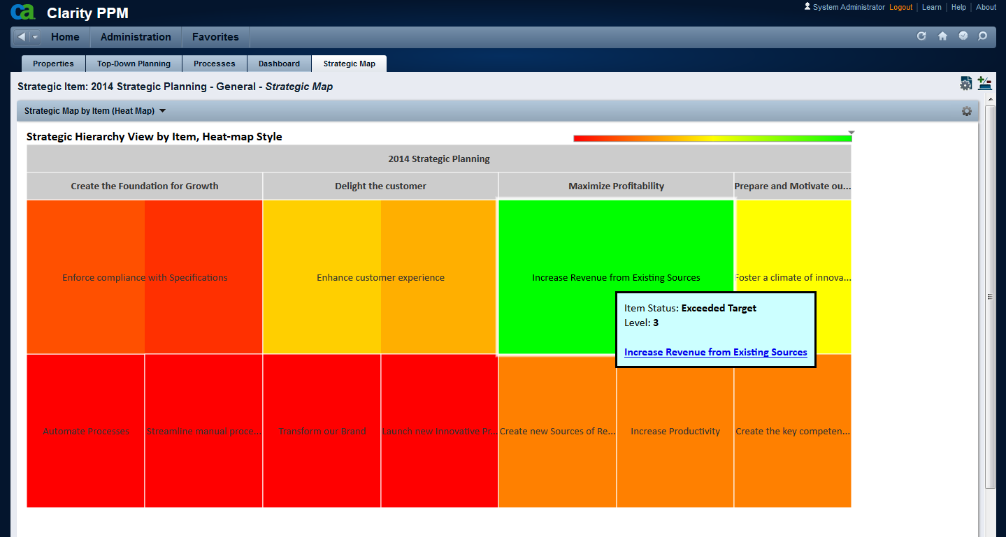
Visão Gráfica do Mapa Estratégico
Mapa Estratégico
Tamanho representa a importãncia; Cor Representa o % atingimento relativo a outros itens na escala de cores
Clique para descer um nível
Informações adicionais com Link para o Item

Slide 37
Visão Gráfica da Hierarquia de Indicadores
Hierarquia de Indicadores
Nome do Indicador
Com Link para Drill-Down
Cor indica o Status

Slide 38
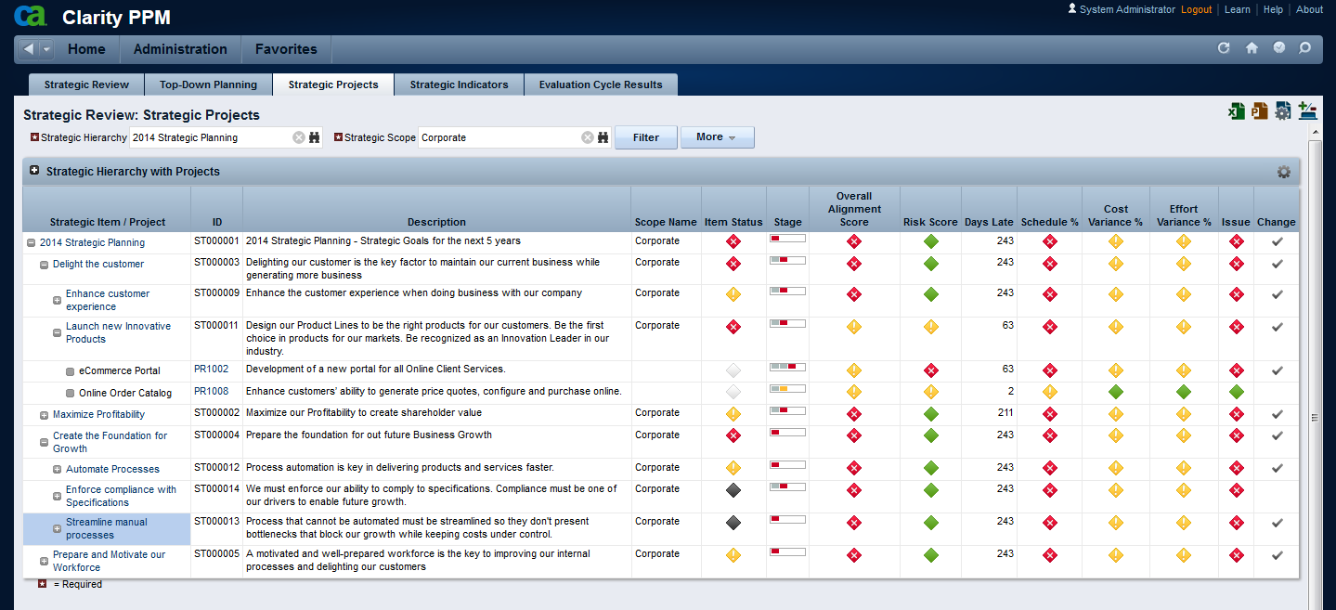
Impacto dos Projetos na Estratégia (Health-Check)
Hierarquia Estratégica com Projetos
Indicadores de Saúde dos Projetos Estratégicos

Slide 39
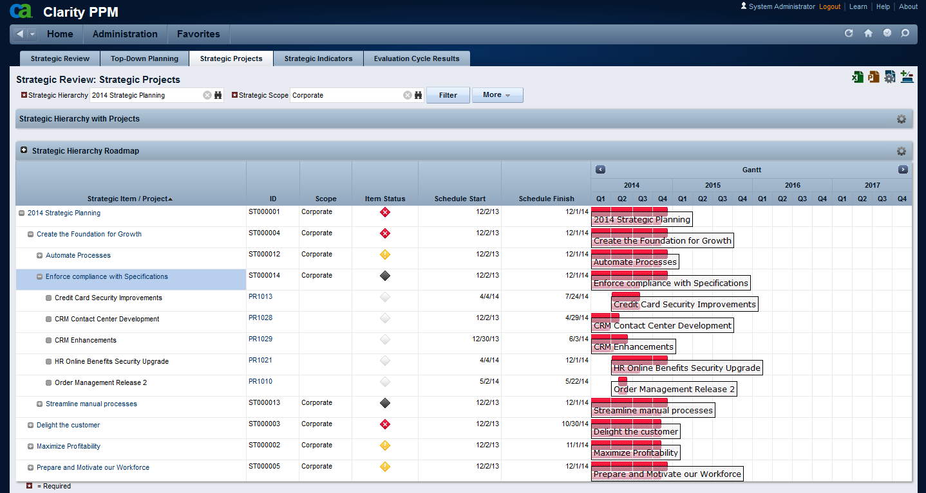
Roadmap de Entrega de Resultados das Estratégias
Hierarquia Estratégica com Projetos
Roadmap de entrega dos resultados estratégicos

Slide 40
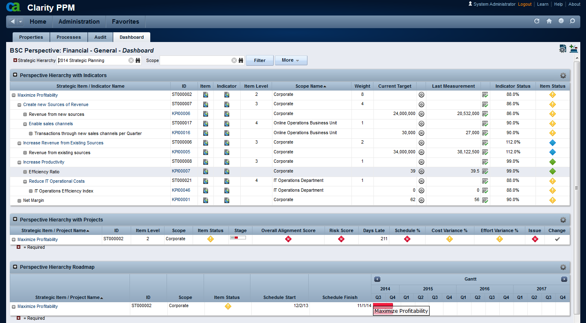
Visão por Perspectiva do Balanced Scorecard
Painel da Perspectiva Balanced Scorecard
Hierarquia com Indicadores
Hierarquia com Impacto dos Projetos Estratégicos
Roadmap de Entrega de Resultados

Slide 41
Alexandre Assis
Sr Director, Presales
Alexandre.Assis@ca.com
@cainc
slideshare.net/CAinc
linkedin.com/company/ca-technologies
ca.com

